Slide 1
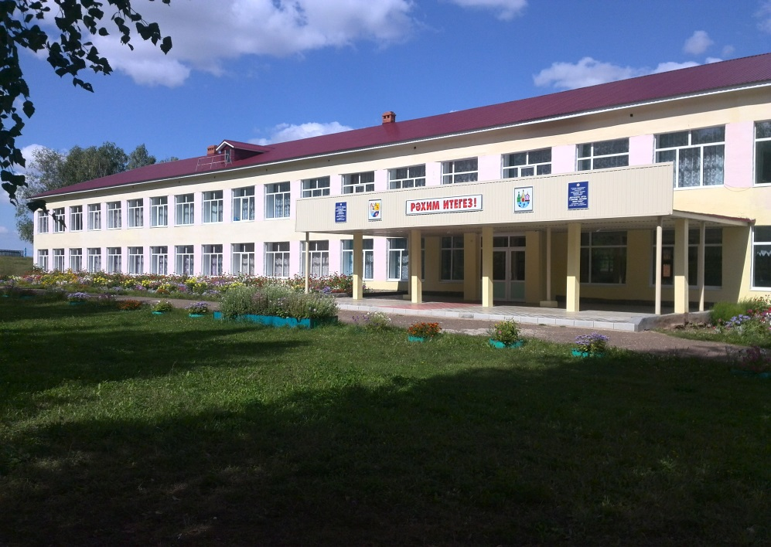

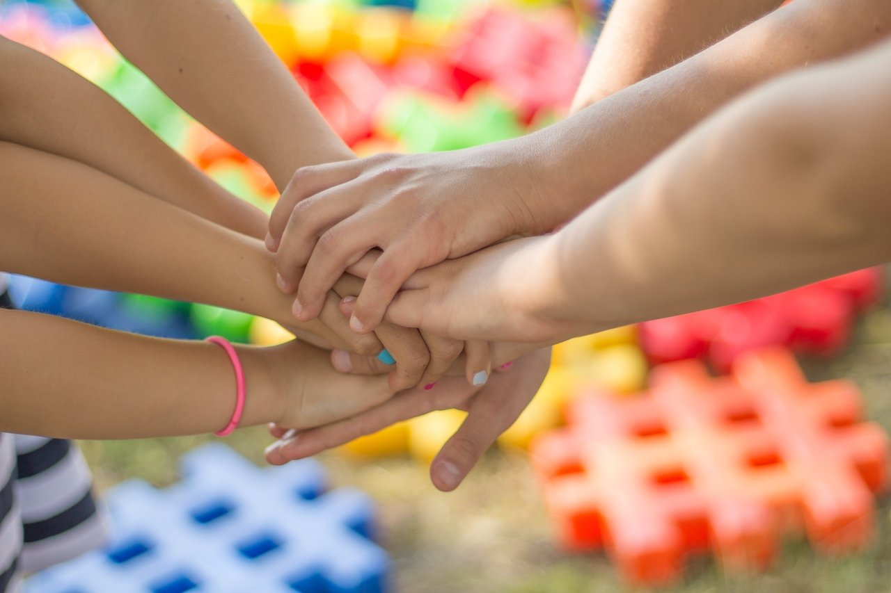
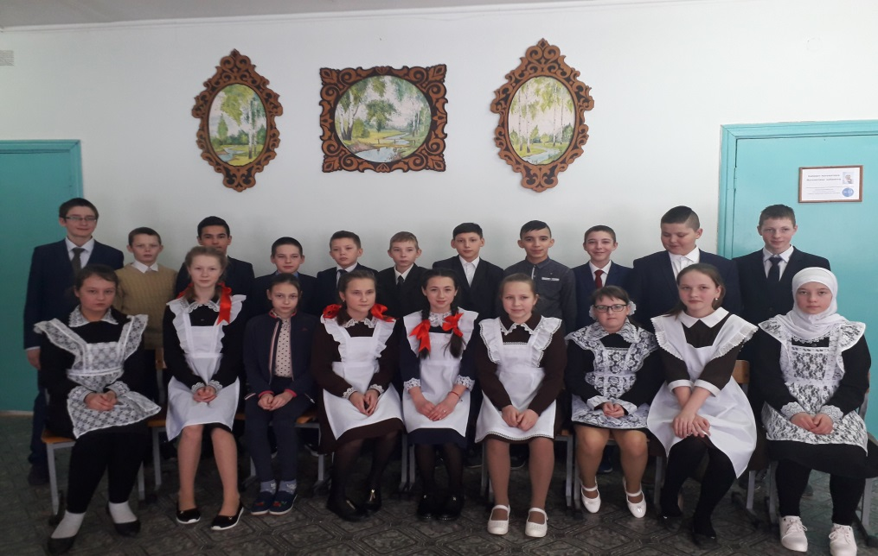
Очрашу кичәсенең темасы:
“Дуслар җыелган җирдә”

Slide 2



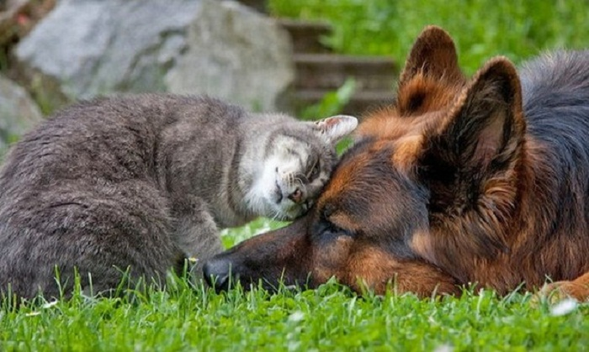
Нинди темага сөйләшербез соң?

Slide 3

Фикер алышыйк...

Slide 4

Әйдәгез, танышыйк?!

Slide 5

«Дуслык портреты» - тукталышы

Slide 6
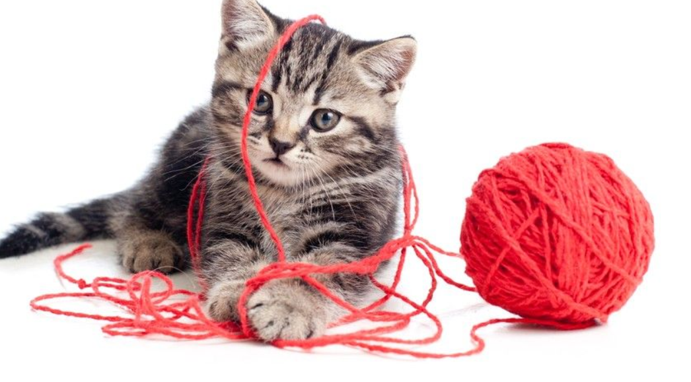
“Мәкаль сүтәм” – тукталышы

Slide 7
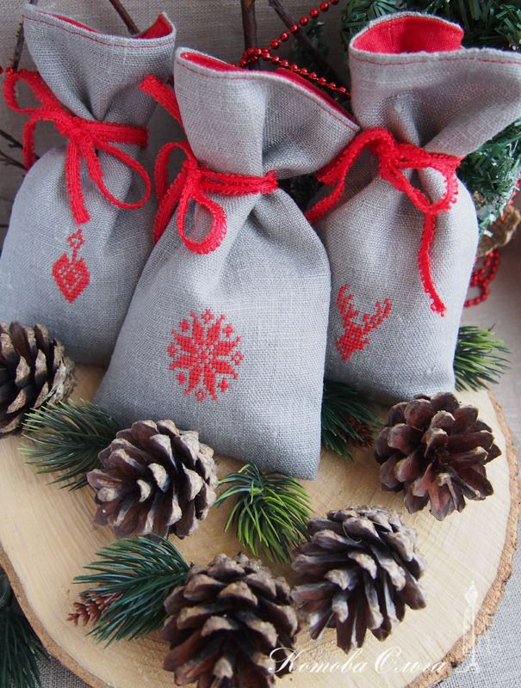
“Серле капчык” - тукталышы

Slide 8

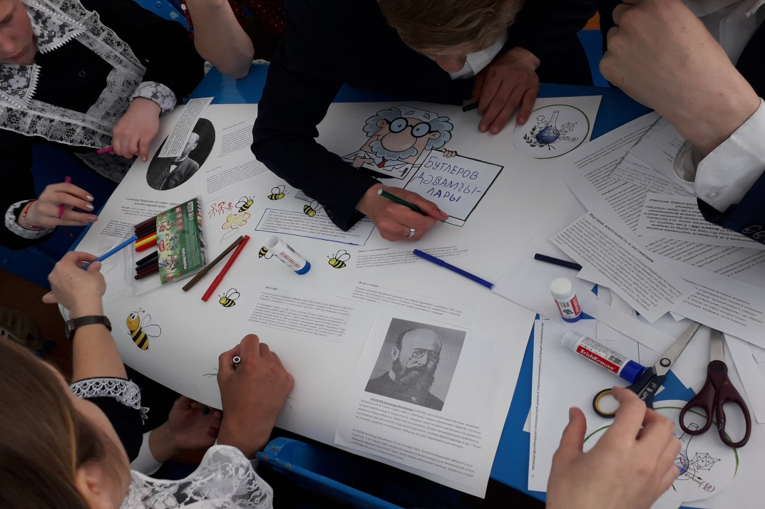
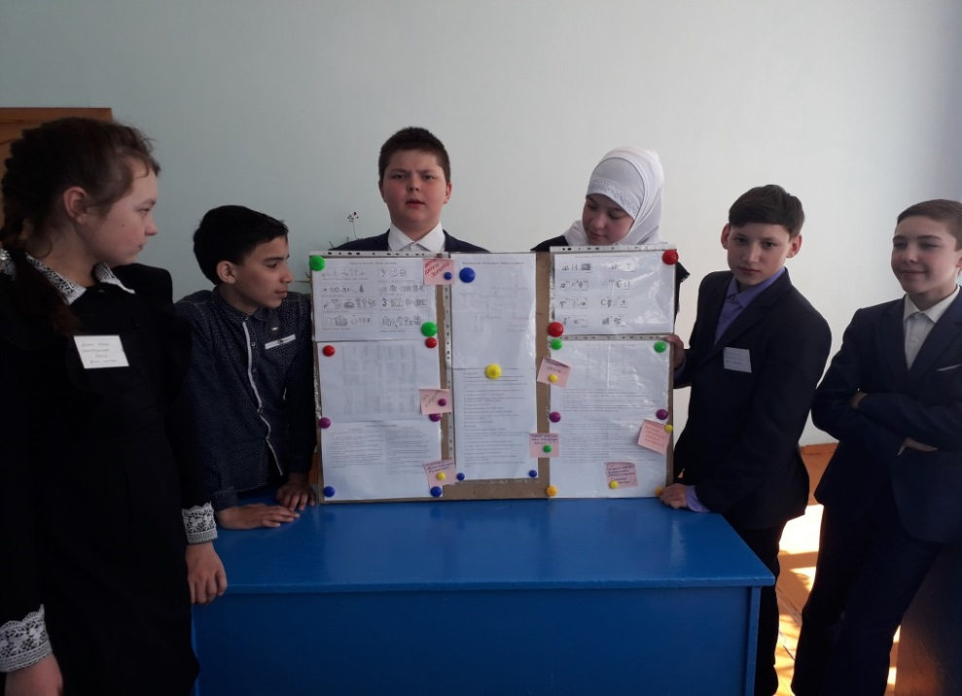
\
“Иҗади тукталыш”

Slide 9
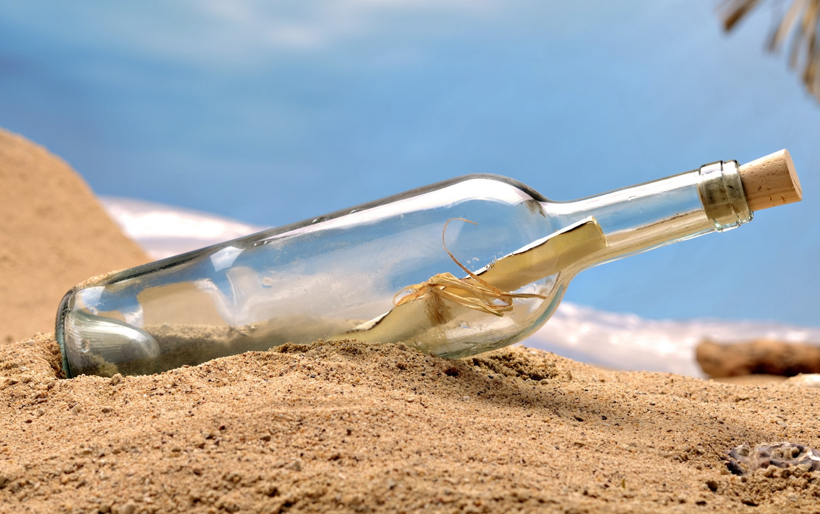
“ Теләкләр,хыяллар” тукталышы

Slide 10
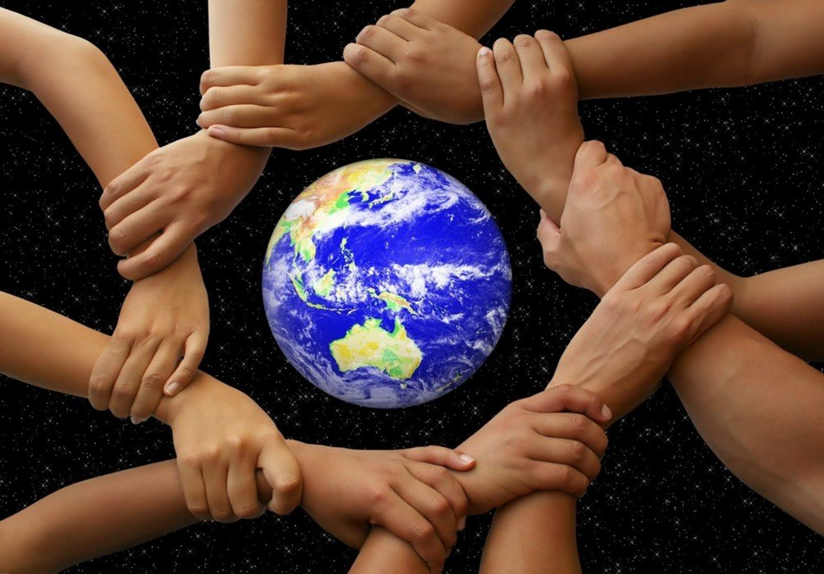
Дуслар анты
Галәмнең серләрен белергә,
Укырга, эшләргә, төзергә.
Дус булып яшик без гомергә,
Атлыйк без гел бергә, гел бергә.

